Slide 1
به نام خدا
بررسی انواع مدار های فیدبک
دکتر فتوت احمدی
تهیه کننده : سینا میران

Slide 2
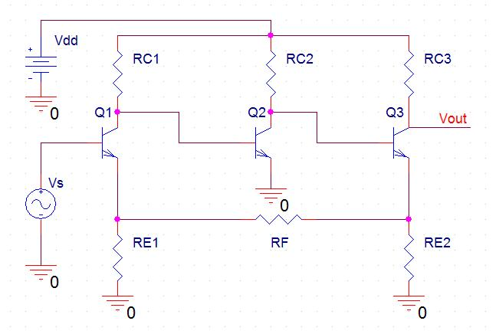
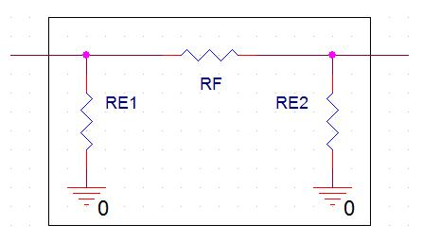
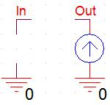
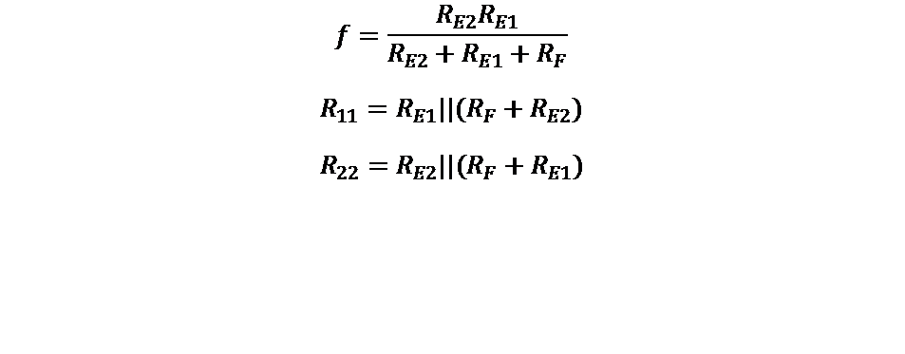
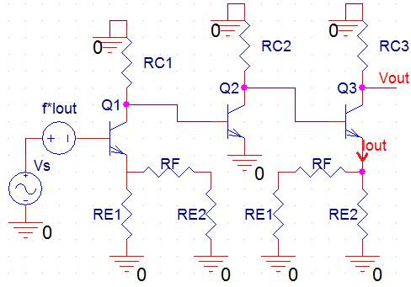
1
مدار اصلی با فیدبک
فیدبک جریان سری ( ولتاژ )
مدار اصلی
با بارگذاری فیدبک
*مقاومت خروجی با تقریب کتاب گری محاسبه شده ( رجوع شود به اسلاید های آقای رفیعی )

Slide 3
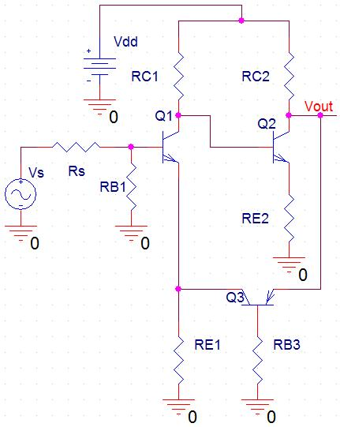
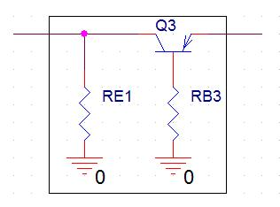
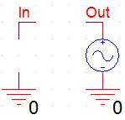
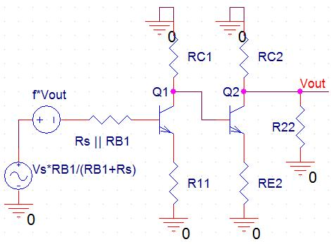
2
مدار اصلی با فیدبک
فیدبک ولتاژ سری ( ولتاژ )
مدار اصلی
با بارگذاری فیدبک

Slide 4
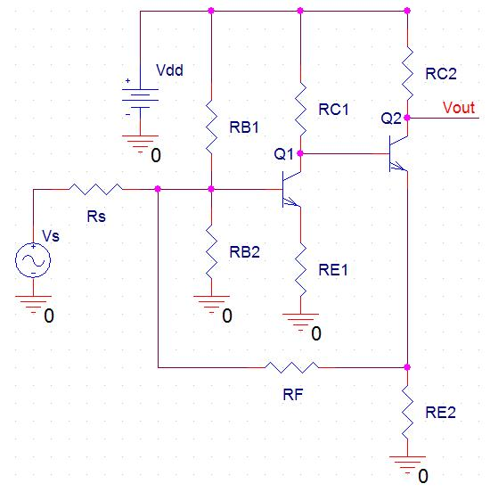
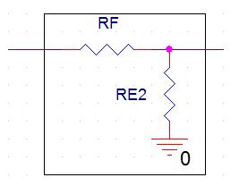
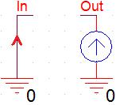
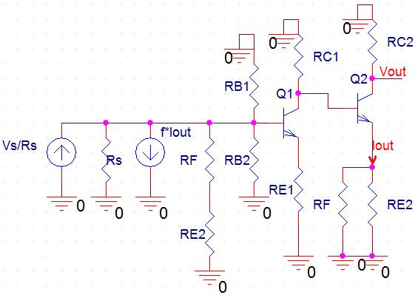
3
مدار اصلی با فیدبک
فیدبک جریان موازی ( جریان )
مدار اصلی
با بارگذاری فیدبک
*مقاومت خروجی با تقریب کتاب گری محاسبه شده ( رجوع شود به اسلاید های آقای رفیعی )

Slide 5
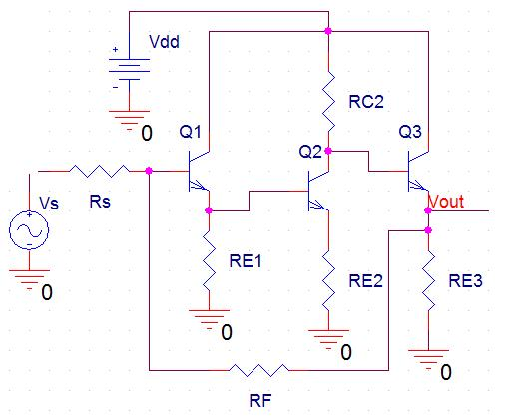
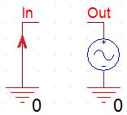
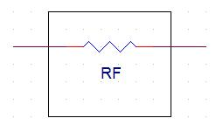
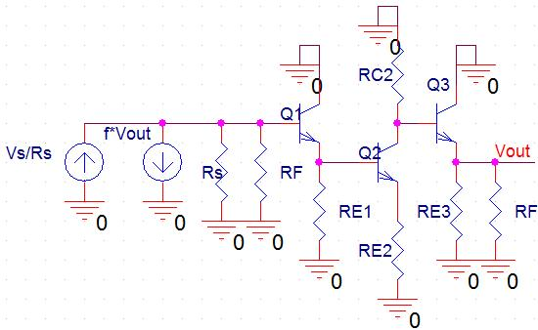
4
مدار اصلی با فیدبک
فیدبک ولتاژ موازی ( جریان )
مدار اصلی
با بارگذاری فیدبک

Slide 6
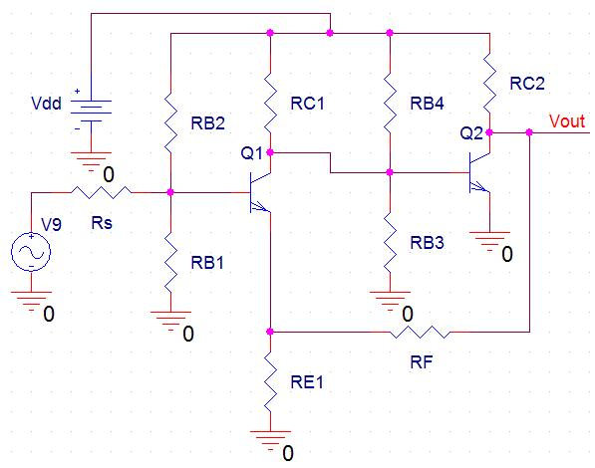
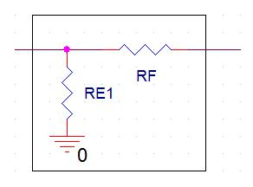
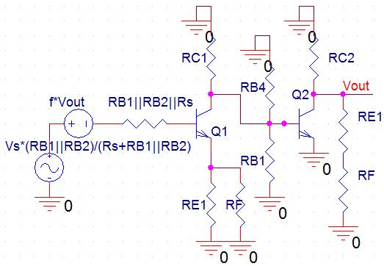
5
مدار اصلی با فیدبک
فیدبک ولتاژ سری ( ولتاژ )
مدار اصلی
با بارگذاری فیدبک

Slide 7
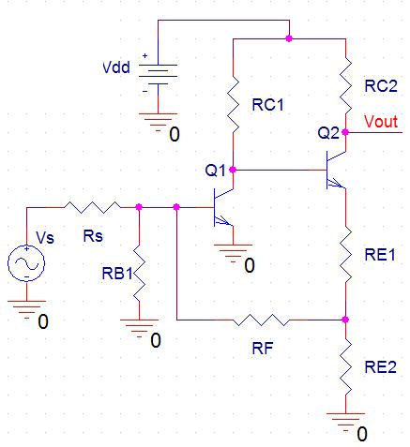
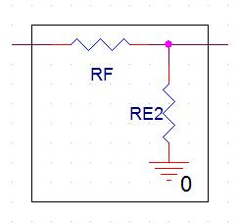
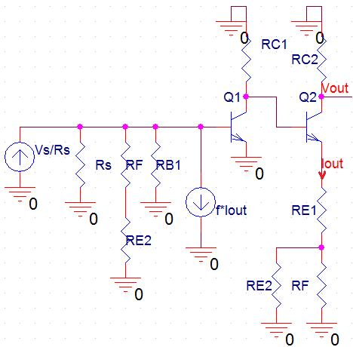
6
مدار اصلی با فیدبک
فیدبک جریان موازی ( جریان )
مدار اصلی
با بارگذاری فیدبک
*مقاومت خروجی با تقریب کتاب گری محاسبه شده ( رجوع شود به اسلاید های آقای رفیعی )

Slide 8
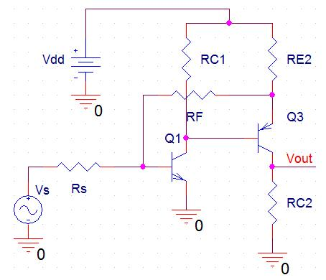
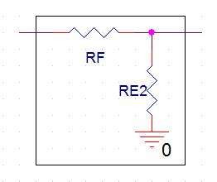
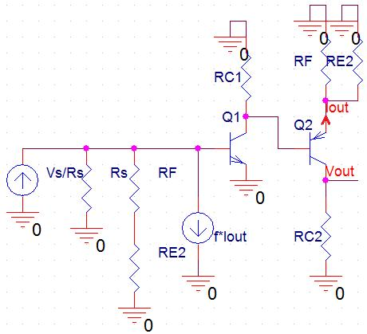
7
مدار اصلی با فیدبک
فیدبک جریان موازی ( جریان )
مدار اصلی
با بارگذاری فیدبک
*مقاومت خروجی با تقریب کتاب گری محاسبه شده ( رجوع شود به اسلاید های آقای رفیعی )

Slide 9
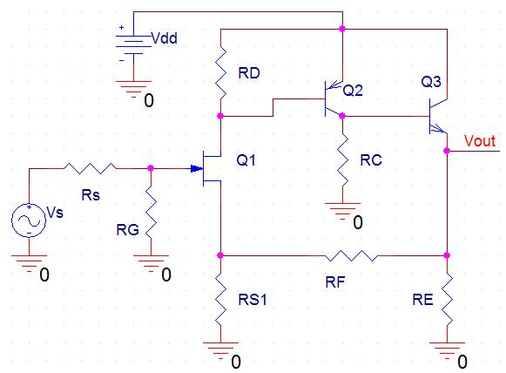
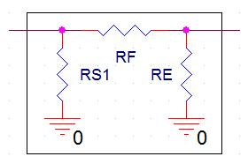
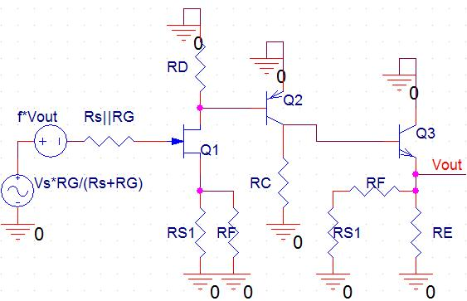
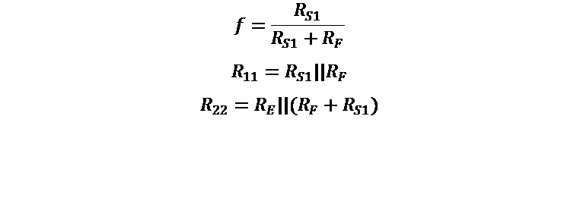
8
مدار اصلی با فیدبک
فیدبک ولتاژ سری ( ولتاژ )
مدار اصلی
با بارگذاری فیدبک

Slide 10
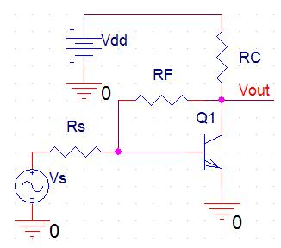
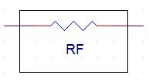
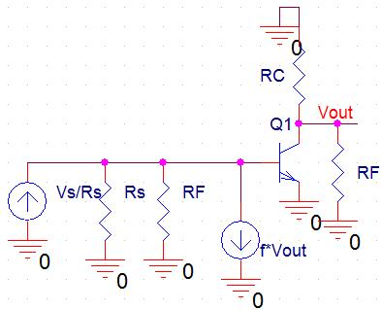
9
مدار اصلی با فیدبک
فیدبک ولتاژ موازی ( جریان )
مدار اصلی
با بارگذاری فیدبک

Slide 11
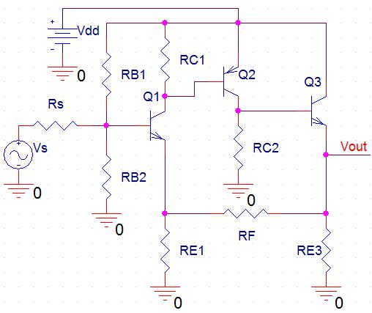
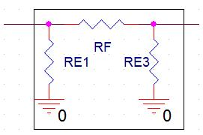
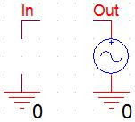
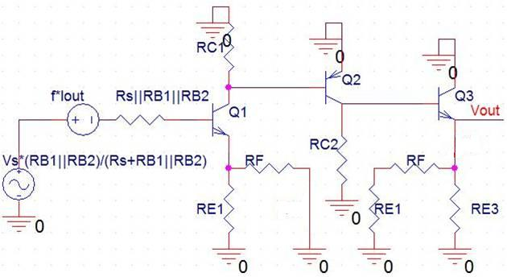
10
مدار اصلی با فیدبک
فیدبک ولتاژ سری ( ولتاژ )
مدار اصلی
با بارگذاری فیدبک

